Slide 1
江苏省城市轨道交通工程监测规程
南京市轨道交通建设工程质量安全监督站 卜璟
Notes:
1
简介1:
1、2004年改制成民营高科技企业；
2、主营测绘、勘察、勘测监理、地理信息系统集成与开发；及各专业对外勘测、设计、咨询、监理。

Slide 2
提纲
一 规程编制说明
二 规程编制背景
三 规程主编单位及参编单位
四 规程主要内容
五 规程与国标异同及创新
六 主要监督抽查内容

Slide 3
《江苏省城市轨道交通工程监测规程》 一、编 制 说 明
根据《城市轨道交通工程质量安全检查指南（试行）》（建质[2012]68号文）、《关于开展城市轨道交通工程和保障性安居工程质量安全监督执法检查有关事项的通知》（建质监函[2013]49号文）、《住房城乡建设部办公厅关于组织开展保障性安居工程和城市轨道交通工程质量安全监督执法检查工作的通知》（建质监函[2013]108号文）、《关于组织开展城市轨道交通工程质量安全监督检查工作的通知》（建质监函[2015]15号文）的规定和要求，以及江苏省在建城市轨道交通工程各地区制定的相关条例中关于建设、运营、保护区的有关监测工作的要求编制。

Slide 4
《江苏省城市轨道交通工程监测规程》 二、编 制 背 景
随着我国众多城市轨道交通建设的迅猛发展，各种施工工法及工艺应运而生，由于我国目前的设计水平、施工及管理经验与轨道交通建设的发展速度不相匹配，又加上缺少相应的规范、标准加以指导，使得各地安全事故时有发生，给人民群众的生命安全和国家财产造成重大损失。
我国城市轨道交通在建城市四十座，但仅有国家标准《城市轨道交通工程监测技术规范》（GB 50911-2013）（简称“国标”）以及北京的《地铁工程监控量测技术规程》（DB11/490-2007）和上海的《上海轨道交通工程监测技术管理指南》（2009）地方标准，其它各地均未出台轨道交通建设工程监测地方标准，因此在城市轨道交通建设中需迫切制订相应的地方标准以更好地指导相应地区的轨道交通工程建设。

Slide 5
《江苏省城市轨道交通工程监测规程》 二、编 制 背 景
江苏省城市轨道交通建设目前正处于快速发展，在建及运营线路里程均居全国前列，已积累了丰富的建设和运用管理经验，然而相应的行业标准体系尚不完备，制定符合江苏实际发展需要的地方标准尤为迫切。
因此，江苏省住房和城乡建设厅启动了包括《江苏省城市轨道交通工程监测技术规程》等多项轨道交通系列指南与标准的编制工作，达到规范江苏省城市轨道交通工程监测工作管理的目的。
这一系列地方标准的编制，将有力推动和规范我省城市轨道交通工程建设。

Slide 6
江苏地区工程地质条件复杂，对城市轨道交通建设工程而言，车站基坑工程范围内主要分布有人工填土、素填土、软～可塑粉质粘土、粉土、粉砂及淤泥质粘土层等，尤其位于长江漫滩相属于冲积平原地貌单元区，填土层之下、场地中上部主要为高压缩性饱和软土层，场地中部为中高压缩性的软弱土层夹粉土，下部为中高压缩性的软弱土层夹薄层粉土、粉砂。其密实度、均匀性差，结构松散，自稳性差，透水性好，基坑开挖时极易产生侧向变形或土体流动，从而造成开挖面失稳及涌水坍塌现象。区间施工时易出现地面塌陷、隆起、地表开裂、地表冒浆等现象。 （工程地质特点）
江苏地区江、河、湖较多，场地地下水埋藏浅，且水量较丰富。有潜水及承压水，含水层厚度较大，对施工影响很大。施工中易出现涌水，而由地下水渗流出现的流砂会使挖掘面不稳定，对施工安全、质量与进度控制构成威胁。另外，施工中的降排水会带走土颗粒，导致挖掘面失稳；如果止水措施不到位，降水施工时易造成地表沉降及开裂等现象。（水文地质特点）

Slide 7
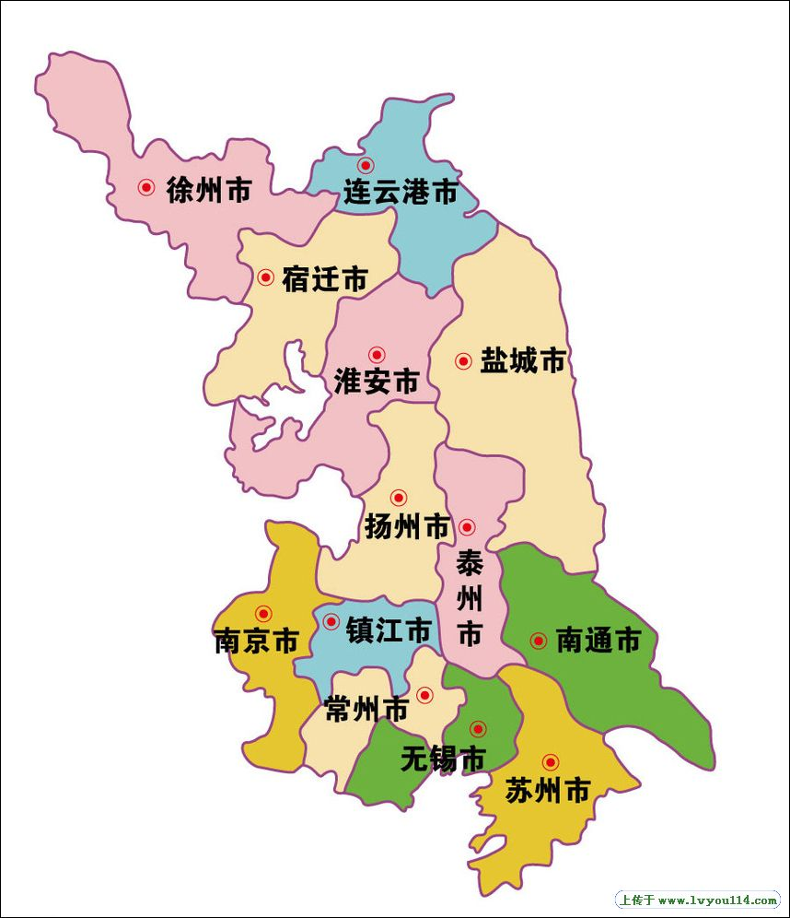
目前徐州地铁在建1条线，远期规划7条线
《江苏省城市轨道交通工程监测规程》 二、编 制 背 景
目前江苏省5座城市共18条轨道交通线路正在开工建设，投资总额近数千亿元。
目前南京地铁开通运营6条线，在建4条线，远期规划24条线
目前常州地铁在建1条线，远期规划6条线
目前苏州地铁开通运营2条线，在建4条线，远期规划9条线
目前无锡地铁开通运营2条线，远期规划7条线

Slide 8
《江苏省城市轨道交通工程监测规程》 三、主编单位及参编单位
主编单位:
南京市轨道交通建设工程质量安全监督站
南京市测绘勘察研究院有限公司
参编单位:
徐州市勘察测绘研究院
无锡市测绘院有限责任公司
苏州市测绘院有限责任公司
中铁隧道勘测设计院有限公司
南京地铁集团有限公司
徐州市城市轨道交通有限责任公司
苏州市轨道交通集团有限公司
无锡地铁集团有限公司

Slide 9
《江苏省城市轨道交通工程监测规程》 四、规程主要内容
1.总则
2.术语与符号
3.基本规定
4.变形监测控制网
5.明（盖）挖法监测
6.盾构法隧道监测
7.矿山法监测
8.高架线路、地面线路和房建工程监测
9.周边环境监测
10.监测方法及要求
11.监测项目控制值、预警及消警
12.建设期结构稳定性监测
13.运营期结构稳定性监测
14.监测成果及信息反馈
15.监测工作管理
强制性条文：
1. 3.1.1 城市轨道交通工程应在建设期对工程本体、周围岩土体及周边环境进行监测。运营期间应对轨道交通永久性结构的变形进行定期监测。轨道交通工程主体结构完成后，城市轨道交通保护区范围内有工程建设的区段，应依据风险评估结果，对城市轨道交通工程结构的变形进行监测。
2. 3.1.6 城市轨道交通地下工程采用爆破法施工时，依据《爆破安全规程》GB 6722第6.10.1条的规定，对D级以上爆破工程应进行爆破振动监测。
3.11.1.4 工程监测方案编制时应根据工程特点、工程规模、施工工法、工程地质和水文地质条件及监测项目控制值，制定相应的监测预警等级和预警标准。
4.11.1.5 工程施工过程中，当监测数据达到预警标准时，应进行警情报送。

Slide 10
《江苏省城市轨道交通工程监测规程》 五、规程与国标的异同及创新
本规程在现行国家标准《城市轨道交通工程监测技术规范》GB 50911的基础上，结合江苏省工程地质结构特点和相关技术要求，进一步拓宽了监测内容和监测面，城市轨道交通工程凡涉及到有关监测方面的工作全涵盖。
1.不只是针对施工安全，还关注质量控制，增加了工程验收的要求
2.增加了监测网布设的技术要求
3.创新了预警消警的规定，更具有可操作性
4.充实了强制性条文
5.细化了一些条款
6.增提了对各方监测工作的管理要求，规范了各方行为

Slide 11
1.不只是针对施工安全，还关注质量控制，增加了工程验收的要求
（1） 《城市轨道交通工程监测技术规范》（GB 50911）主要是施工过程中的安全监测，其监测对象为支护结构、周围岩土体、周边环境，而本规程不只是施工过程中的安全监测，还要对已完工的工程结构是否稳定进行评判，保留了周围岩土体、周边环境，但支护结构定义为工程本体的一部分。
本规程第2.1.3条规定，工程本体是工程自身结构及施工期间为保障施工安全的临时结构（如基坑支护结构、隧道支护结构、围护结构）
（2） 《城市轨道交通工程监测技术规范》（GB 50911）未对运营期的轨道交通工程提出监测要求，而本规程不仅规定了建设期的监测要求与规定，还对运营期的结构稳定性监测提出了要求。
本规程第3.1.4条 规定，城市轨道交通工程建设期间对工程本体、周围岩土体及周边环境等实施监测是施工安全可控的重要手段，监测数据是优化设计、调整施工参数、分析和预测工程结构和周边环境的安全状态及其风险趋势的重要依据，是建设工程竣工验收的依据。
本规程第3.1.5条规定，城市轨道交通运营期的结构稳定性监测是评判轨道交通工程结构安全及稳定，确保城市轨道交通正常运营的依据。
本规程第13章提出了运营结构稳定性监测的监测项目、监测点、监测断面布设原则及要求、各个测项的监测频率及监测精度要求；给出了城市轨道交通结构安全控制指标值；同时规定保护区内建设活动影响监测应根据外部作业的影响等级、结构安全控制指标、外部作业实施前开展的安全评估报告以及周边环境，结合运营安全管理的要求编制专项监测方案；增加了自动化监测的技术和要求。

Slide 12
（3）本规程在各类工法的监测要求中明确，判定线路结构竖向位移是否进入稳定阶段，应由竖向位移量与时间关系曲线判定。当最后100d的变形速率小于0.01~0.04mm/d时可认为已进入稳定阶段。（参照《建筑变形测量规范》JGJ8的要求，具体取值根据地基土的压缩性能确定）

Slide 13
2.增加了监测网布设的技术要求
本规程融合了两部国家标准的内容（《城市轨道交通工程测量规范》GB 50308-2008与《城市轨道交通工程监测技术规范》（GB50911-2013），在规程第4章提出的变形监测控制网定义和精度要求。
测量与监测的区别：
测量：使用测量仪器对成型的既有的建筑物、管线等进行空间定位的过程或将线路工程设计图纸上的线路位置测设于实地的定线过程（定线测量）。
监测：使用测量仪器、设备或现场巡查（标准中漏掉）对监测主体的特征点（面）进行现场或远程监控，获取监测主体的特征点（面）变形趋势、空间位置变化和结构环境变化信息的全过程。
测量与监测的共同点：都需要测量仪器，都需要控制网（水平与竖向）
测量与监测的不同点：监测是连续的，测量是一次性；监测除了仪器设备，还需要现场巡视；但测量需要的控制网必须是城市轨道交通平面控制网（精密导线）或城市轨道交通工程高程控制网（二等水准），监测可采用城市轨道交通测量控制网，但也可以采用假设坐标系统（平面与高程）。
正因为如此，我们增加了监测控制网的相关规定。

Slide 14
3.创新了预警消警的规定，更具有可操作性
预 警
预警分为监测数据预警、巡视预警和综合预警三类。施工过程中每一类预警按照严重程度由小到大分为三个等级：黄色预警、橙色预警和红色预警。国标中提及预警，但为明确预警标准。
监测数据预警分级标准
预警级别 | 监测数据预警状态描述
黄色预警 | “双控”指标（累计变化量、变化速率）均超过监测控制值的65％，或双控指标之一超过监测控制值的80％或变化速率达到控制值。
橙色预警 | “双控”指标均超过监测控制值的80％时，或双控指标之一超过监测控制值。
红色预警 | “双控”指标均超过监测控制值，或实测变化速率是变化速率控制值的1.5倍以上。

Slide 15
综合预警的评价宜通过现场核查、会商或专家论证等确定，其分级标准参考下表进行判定。
综合预警分级判定参考表
预警级别 | 判定条件
 | 监测数据预警 | 巡视预警 | 风险状况评价
黄色预警 | 橙色或红色 | 黄色预警 | 存在风险隐患
橙色预警 | 橙色或红色 | 橙色预警 | 存在风险隐患，且出现危险征兆
红色预警 | 橙色或红色 | 红色预警 | 风险不可控或出现严重危险征兆
注：1 综合预警的判定应同时具备监测数据预警、巡视预警、风险状况评价3列中的状态；
2 监测数据缺失或无巡视预警的情况下，但工程出现危险征兆也应发布综合预警，其预警等级由发布单位依据风险状况及专业经验直接判定。

Slide 16
消 警
工程实施过程中，通过相关技术措施与管理手段进行风险处置后，达到消除工程隐患且具备解除预警条件的，可进行消警。工程消警分为监测数据预警消警、巡视预警消警、综合预警消警三类。综合预警必须消警。
序号 | 施工工法 | 工程特征 | 消警时间
1 | 明挖法 | 单层结构 | 结构封顶
 |  | 双层或多层结构 | 负一层顶板施工完成
2 | 盖挖法 | 盖挖顺做结构 | 负一层顶板施工完成
 |  | 盖挖逆做结构 | 结构施工完成
3 | 矿山法 | 区间及其附属结构 | ① 标准断面（台阶法开挖）：初支完成后，地表沉降收敛，且连续21天平均沉降速率</天； ② 标准断面（设临时支撑或临时仰拱）：二衬施工完成后，地表沉降收敛，且连续21天平均沉降速率</天； ③ 大断面多导洞施工：二衬施工完成后，地表沉降收敛，且连续21天平均沉降速率</天
 |  | 车站主体 | ① PBA法、洞柱法：二衬扣拱结束，地表沉降收敛，且连续21天平均沉降速率</天； ② 多导洞工法（CRD、双侧壁导坑等工法）：二衬施工结束，地表沉降收敛，且连续21天平均沉降速率</天
 |  | 车站附属结构 | 结合断面尺寸及施工方法，参照区间和车站主体的消警条件执行
4 | 盾构法 | 区间主体 | 盾构通过后，地表沉降收敛，且连续21天平均沉降速率</天
 |  | 联络通道 | 参照矿山法区间附属结构的消警条件执行
 |  | 中间风井 | 结合施工工法参照明挖法或者盖挖法的消警条件执行
5 | 特殊工法 |  | 根据工法特点及结构分析确定消警条件

Slide 17
4.充实了强制性条文
1.本规程除了与国标强条9.1.1条、9.1.5条相同以外，在国标3.1.1强条基础上拓宽了该强条的相关内容，增加了运营期间应对轨道交通永久性结构的变形进行定期监测。轨道交通工程主体结构完成后，城市轨道交通保护区范围内有工程建设的区段，应依据风险评估结果，对城市轨道交通工程结构的变形进行监测等内容。
2.本规程增加了：城市轨道交通地下工程采用爆破法施工时，依据《爆破安全规程》GB 6722第6.10.1条的规定，对D级以上爆破工程应进行爆破振动监测这一强条内容。
作业范围 | 分级计量标准 | 单位 | 级 别
 |  |  | A | B | C | D
岩石爆破^{①} | 一次爆破总药量Q | T | Q≥200 Q≥100 | 50≤Q＜200 10≤Q＜100 | 10≤Q＜50 0.5≤Q＜10 | 1≤Q＜10 Q＜0.5
注：①表中药量对应的级别指露天深孔爆破；露天硐室爆破相应级别对应的总药量应增大至5倍；地下深孔爆破相应级别对应的总药量应减半；地下硐室爆破相应级别对应的总药量应增大至2倍；复杂环境深孔爆破相应级别对应的总药量应减至四分之一；水下爆破相应级别对应的总药量应减至二十分之一。 Q——kg，

Slide 18
5.细化了一些条款
（1）零状态调查
《城市轨道交通工程监测技术规范》GB 50911第3.1.4条款规定工程监测方案编制前要收集周边环境调查报告、安全风险评估报告、设计文件及施工方案等相关资料并进行现场踏勘，但考虑到日后现场周边环境巡查比对的需要以及避免不必要的纠纷，本规程第3.1.8条规定了零状态调查，要与建设单位提供的周边环境调查报告、安全风险评估报告进行比对核实。
（2）影响区划分与监测范围确定更结合江苏实际
影响分区：
a.基坑工程影响分区增加了根据现场具体条件，若工程地质及水文地质条件复杂情况下，工程影响分区应会同设计单位进行确定。
b.土质隧道工程影响分区：其一般影响区为隧道沉降曲线反弯点i至沉降曲线边缘3i内；可能影响区为隧道沉降曲线边缘3i外。影响分区的划分与国标有所区别，本规程沉降槽宽度取6i ，若沉降槽宽度取5i ，将导致沉降槽宽度偏小。
监测范围：
矿山法、盾构法区间工程联络通道施工时，工程本体的监测范围不应小于联络通道两侧隧道直径的5倍，且不小于30m，周边环境监测范围应以联络通道为中心，向地面竖向投影两侧不小于2~3倍隧道底板埋深，且不小于30m。

Slide 19
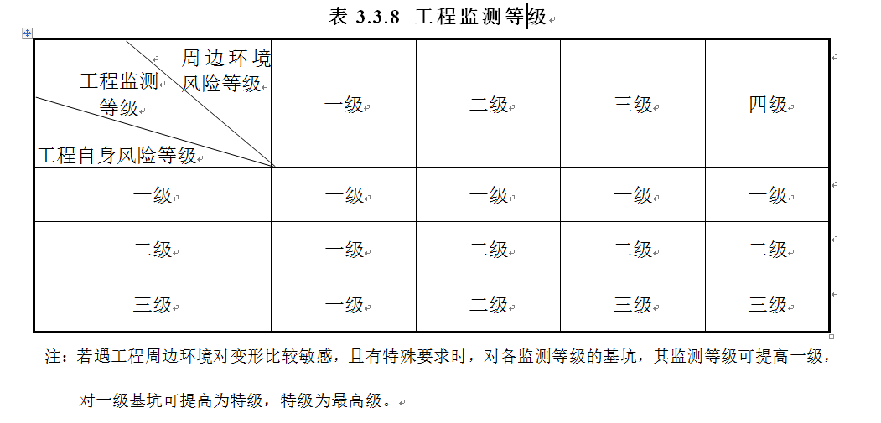
（3）监测等级相对《城市轨道交通工程监测技术规范》GB 50911 要求更高
本规程表3.3.8规定，工程监测等级划分上增加了若遇工程周边环境对变形比较敏感，且有特殊要求时，
对各监测等级的基坑，其监测等级可提高一级，对一级基坑可提高为特级，特级为最高级。

Slide 20
（4）几大施工工法：明（盖）挖法、盾构法及矿山法，其监测点的布设更具体、更详细，监测频率更明确
如：明（盖）挖法监测频率（国标）
施工工况 |  | 基坑设计深度（m）
 |  | ≤5 | 5~10 | 10~15 | 15~20 | ＞20
基坑 开挖 深度 （m） | ≤5 | 1次/1d | 1次/2d | 1次/3d | 1次/3d | 1次/3d
 | 5~10 | — | 1次/1d | 1次/2d | 1次/2d | 1次/2d
 | 10~15 | — | — | 1次/1d | 1次/1d | 1次/2d
 | 15~20 | — | — | — | （1次~2次）/1d | （1次~2次）/1d
 | ＞20 | — | — | — | — | 2次/1d
如：明（盖）挖法监测频率（本规程）
基坑开挖深度 （m） | 基坑设计深度（m）
 | H≤5 | 5＜H≤10 | 10＜H≤20 | H＞20
H≤5 | 1次/天 | 1次/天 | 1次/天 | 1次/2天
5＜H≤15 | — | 1次/天 | 1次/天 | 1次/天
15＜H≤20 | — | — | （1~2次）/天 | （1~2次）/天
H＞20 | — | — | — | 2次/天
注： H—基坑开挖深度（m）

Slide 21
如：盾构法隧道监测频率（国标）
监测 部位 | 监测对象 | 开挖面至监测点或监测断面的距离 | 监测频率
开挖面前方 | 周围岩土体和周边环境 | 5D<L≤8 D | 1次/（3d~5d）
 |  | 3D<L≤5 D | 1次/2d
 |  | L≤3D | 1次/1d
开挖面后方 | 管片结构、周围岩土体和周边环境 | L≤3D | （1次~2次）/1d
 |  | 3D<L≤8 D | 1次/（1d~2 d）
 |  | L>8D | 1次/（3d~7d）
如：盾构法隧道监测频率（本规程）
监测 部位 | 监测对象 | 掘进面至监测点或监测断面的距离 | 监测频率
掘进面前方 | 周围岩土体和周边环境 | 8D<L≤10 D | 1次/（3~5天）
 |  | 5D<L≤8 D | 1次/2天
 |  | L≤5D | 1次/天
掘进面后方 | 工程本体、周围岩土体和周边环境 | L≤5D+ L₀ | （1~2次）/天
 |  | 5D+ L₀<L≤10 D+ L₀ | 1次/天
 |  | L>10D+ L₀ | 1次/（3~7天）
注： D—盾构法隧道开挖直径（m），L—开挖面至监测点或监测断面的水平距离（m）；L₀—盾构机长度（m）

Slide 22
（5）增加了联络通道的监测技术要求及监测点布设原则。
本规程6.3.3规定，盾构法隧道区间联络通道拱顶沉降、净空收敛监测应布置监测横断面，断面间距宜5~10m，监测点布设在拱顶和两侧拱脚处。联络通道工后沉降监测点宜沿联络通道轴线方向布设，其布设间距宜10m，并在联络通道与区间隧道的接缝左右1m处各布设1个差异沉降监测点。
本规程6.4.4规定， 盾构法隧道区间联络通道地表沉降监测点在通道轴线正上方宜每5m布设一个横断面，每3m布设1个监测点。
（6） 与《城市轨道交通工程监测技术规范》GB 50911相比，本规程的监测项目控制值是根据江苏省轨道交通工程特点以及工程地质、水文地质条件，并在总计类似工程经验的基础上制定了监控量测值控制标准，实用中更具有可操作性

Slide 23
如：盾构法隧道地表沉降监测项目控制值（国标）
监测项目 及岩土类型 |  | 工程监测等级
 |  | 一级 |  | 二级 |  | 三级
 |  | 累计值（mm） | 变化速率（mm/d） | 累计值 （mm） | 变化速率（mm/d） | 累计值（mm） | 变化速率（mm/d）
地表沉降 | 坚硬~中硬土 | 10~20 | 3 | 20~30 | 4 | 30~40 | 4
 | 中软~软弱土 | 15~25 | 3 | 25~35 | 4 | 35~45 | 5
地表隆起 |  | 10 | 3 | 10 | 3 | 10 | 3
如：盾构法隧道地表沉降监测项目控制值（本规程）
监测项目 及岩土类型 |  | 工程监测等级
 |  | 一级 |  | 二级 |  | 三级
 |  | 累计值（mm） | 变化速率（mm/天） | 累计值 （mm） | 变化速率（mm/天） | 累计值（mm） | 变化速率（mm/天）
地表沉降 | 坚硬-中硬土 | 20 | 2 | 30 | 3 | 40 | 4
 | 中软-软弱土 | 25 | 2 | 35 | 3 | 45 | 5
地表隆起 |  | 10 | 2 | 10 | 3 | 10 | 3

Slide 24
（7）国标中提到了线路结构监测，但没有涉及具体的监测点布设要求，本规程明确如下：
（a）明（盖）挖法车站监测点的布设宜沿车站底板长边的两侧、对称、均匀布设，监测点间距宜20~30m，车站四角应布设监测点；
（b）在车站与区间的接缝两侧1米处各布设1个差异沉降监测点；
（c）明挖区间底板沉降监测点宜在左、右线轴线上分别布设，监测点沿线路方向的间距宜20~30m。
（d）联络通道工后沉降监测点宜沿联络通道轴线方向布设，其布设间距宜10m，并在联络通道与区间隧道的接缝左右1m处各布设1个差异沉降监测点。
（e）盾构法隧道工后沉降监测阶段，对标准盾构区间，结构拱顶（底）沉降监测点布设间距宜为30环；对大盾构区间，监测点布设间距宜为10环；
（f）工后沉降监测阶段，对标准盾构区间，结构拱顶（底）沉降监测点布设间距宜为30环；对大盾构区间，监测点布设间距宜为10环。

Slide 25
6.增提了对各方监测工作的管理要求，规范了各方行为
在我站的历次监督检查中发现，监测管理工作普遍存在一下问题：
1、监测单位工作人员配备不符合要求。监测人员配备与合同不符、人数不足。
2、监测管理制度不完善。监测单位的管理制度中未明确监测工作各个岗位的工作
内容及工作质量要求。
3、监测方案编制缺乏针对性及可操作性。具体表现为：对基点联测、盾构工后监测的监测期和监测频率未明确；监测依据中未将设计文件列入；基准点点位在方案中未予明确；监测报警值未按设计要求列出；监测方法与精度在方案中未明确。
4、现场监测实施及测点埋设保护不符合相关要求。监测点无保护措施或已缺失，监测点布设数量、位置与方案不符，监测成果报告及信息反馈不规范。
5、监测仪器管理及资料归档管理不规范。一些监测单位随意更改原始数据，现场无日常监测报表签收记录及日常巡查记录，一些监测单位未及时反馈监测数据。
6、建设、监理、施工单位对监测工作疏于管理。

Slide 26
针对上述常见问题，为进一步规范和约束轨道交通工程各单位现场监测工作行为，
本规程增提了监测工作管理章节，更好的约束了监测工作相关单位的行为。
1、一般规定（基本要求）
对建设单位的行为提出要求
（1）监测工作应由城市轨道交通工程建设单位统一协调、统筹管理。建设单位作为轨道交通工程第一责任单位，理应对建设期和运营期的监测工作全面负责。同时，建设单位必须在工程建设期委托第三方监测单位独立开展监测工作并明确第三方监测单位对施工监测单位具有管理职能。
（2）建设单位应组织相关单位结合当地轨道交通建设工程实际，建立监测预警信息报送、响应、处置及消警机制，并同时建立预警、响应及消警的动态管理台帐。
对监测预警上报机制提出要求
（1）监测数据预警达黄色预警值时，预警信息发布至所在标段的各参建单位；当监测数据预警达橙色预警值时，预警信息发布至建设单位相关部门及工程所在标段的各参建单位项目负责人；当监测数据预警达红色预警值时，预警信息应由建设单位相关部门发送至建设单位分管领导。
（2）综合预警达黄色预警值时，预警信息发布至建设单位相关部门及工程所在标段的各参建单位项目负责人；综合预警达橙色预警值时，预警信息应由建设单位相关部门发送至建设单位分管领导；综合预警达红色预警值时，建设单位在接到报告后1小时内，应上报至工程所在地的建设行政主管部门。

Slide 27
2、施工监测工作管理
对施工监测单位及监测人员资质资格提出要求
（1）施工单位必须委托具有相应资质的监测单位开展施工监测工作。施工监测单位必须具有国家测绘地理信息局颁发的工程测量专业或中华人民共和国住房和城乡建设部颁发的工程勘察设计专业资质证书，并获得省级以上行政主管部门或认证中心颁发的CMA计量认证证书。
对施工监测单位的行为提出要求
（2）施工监测单位应及时整理、分析施工监测数据和安全巡视信息，作出分析评价，并编制施工监测报告，反馈给监理单位和设计单位。施工监测报告应经施工监测负责人、施工单位项目负责人签字，并加盖施工单位项目部印章。
（3）施工监测单位应根据施工监测数据和巡视信息或监理、第三方监测反馈的预警信息，对工程安全状态进行评价，发现达到预警状态时应及时向相关单位报告，并采取必要的应急处置措施。
3、第三方监测工作管理
对第三方监测单位及监测人员资质资格提出要求
（1）第三方监测单位应具有城市轨道交通工程监测工作业绩，并能完全承担第三方监测工作的全部任务；第三方监测单位的资质要求应比施工监测单位的资质更高、更严格，同时监测项目负责人必须持有监测相关专业高级或以上职称证书。
对第三方监测单位行为提出要求
（2）第三方监测单位应定期或不定期现场核查施工监测单位的资质、配备的人员、使用的仪器设备等是否满足相关要求；根据评审过的施工监测方案对施工现场监测点的埋设及布设数量进行检查、验收；随机抽查施工监测单位的监测日报、分析和研判监测对象的变形；对不符合要求的应提出书面意见或下发整改通知单，要求施工监测单位进行整改。
（3）第三方监测单位应积极配合建设单位做好风险事故的处置工作；配合建设单位做好工程竣工验收及监测成果移交工作。

Slide 28
对第三方监测单位监测作业提出建议
a.第三方监测单位与施工监测单位关于地面竖向位移、水平位移监测点宜部分共用，其监测点共用率不宜少于50%。其余测项的监测点宜共用。不共用部分由第三方监测单位自行布设，且与施工监测单位的监测点（或断面）宜错开、间隔布设，并标识清晰；
b.对不共用部分的监测点，第三方监测单位应按本规程要求的监测频率进行监测。对共用部分的监测点，第三方监测单位抽查率不应低于30%，且监测频率不应少于施工监测的30%；
c.对重要工程周边环境及关键工程结构部位，第三方监测宜与施工监测单位同点位、同时段监测，且监测频率应一致；
d.第三方监测应对施工监测单位读取的各监测点初始值进行检查并确认；
e.对重大工程、现场出现异常或已发生风险事故的工程，第三方监测单位应对该区域的全部监测点进行监测，监测频率不应低于施工监测。
4、监理单位监测工作管理
（1）监理单位应核查施工监测单位的资质、配备的人员、使用的仪器设备；审查施工监测方案，检查监测点的埋设和保护，督促施工单位严格按照监测方案实施施工监测。
（2）监理单位应比对分析施工监测和第三方监测的数据及安全巡视信息，对工程安全状态进行评价。

Slide 29
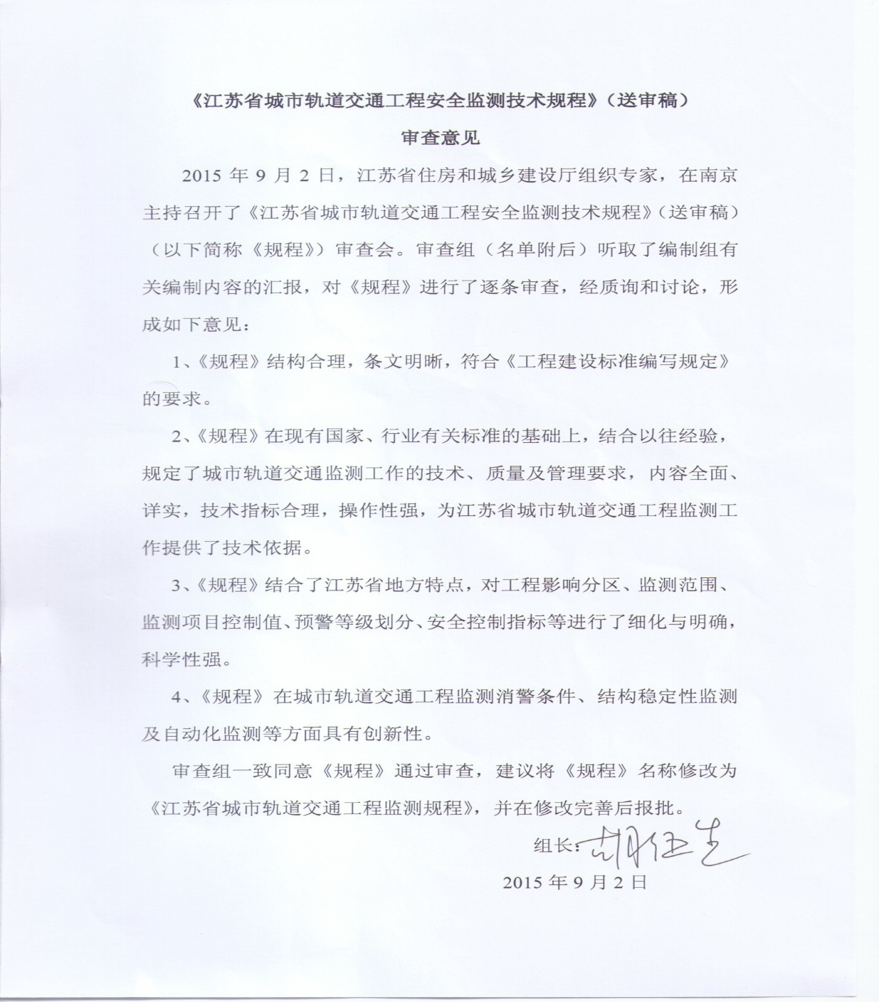
从上述内容不难看出，
1.本规程对轨道交通工程安全、质量监测工作同时提出了要求，
2.本规程不仅提出了监测工作的技术性指标，同时也提出了监测工作管理要求。最终，在规程评审会上，专家一致认同，本规程由立项时初定名称《江苏省城市轨道交通工程安全监测技术规程》。更名为《江苏省城市轨道交通工程监测规程》

Slide 30
《江苏省城市轨道交通工程监测规程》 六、主要监督抽查内容
1、监测相关单位质量行为
（1）单位资质、人员资格（监测单位必须委托）
（2）各单位履职情况（人员到岗、工作开展）
（3）预警、消警、警情处理（警情报送、监测数据分析比对）
2、监测方案（方案内容）
3、监测报告（真实性）

Slide 31
耽误大家时间！
谢谢

